Slide 1
Тваринний світ україни

Slide 2
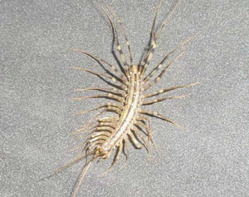
Мухоловка звичайна
Тіло видовжене, від сіро-жовтого до буро-оливкового кольору з трьома поздовжніми темними смугами. Ноги поперечно посмуговані. Тіло складається з 7 члеників завдовжки 2,5–4 см, ніг — 15 пар, їхня довжина збільшується в напрямку від голови до задньої частини тіла. У самок остання пара ніг в два рази довша, ніж тіло. На голові одна пара довгих антен.

Slide 3
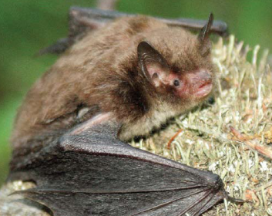
Нічниця водяна
Нічниця малих розмірів. Вуха порівняно невеликі. Уропатагіум кріпиться до основи плюсни. Плесно велике. Хутро спини буре, коричневе з різними відтінками (сірим та ін). Забарвлення спини контрастує з білим, брудно-білим або сірим черевом.

Slide 4
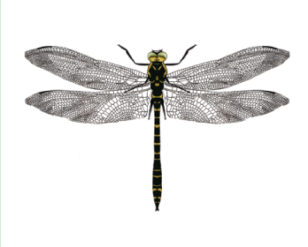
Кордулегастер кільчастий
Населяє узлісся та галявини рівнинних і гірських лісів, заплавні луки й чагарники вздовж річок і озер. Личинки живуть у проточних водоймах. Самка відкладає яйця у водойму з повітря (під час льоту). Хижак, полює на дрібних літаючих комах, переважно в затінених місцях. Личинки живляться водяними комахами.

Slide 5
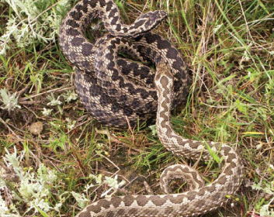
Гадюка степова
Активна з другої половини лютого–березня до кінця жовтня — початку грудня. Ховається переважно у норах гризунів. Живиться весною дрібними гризунами (в основному полівками) та ящірками, влітку і восени майже виключно прямокрилими. Парування — у квітні–травні. Яйцеживородний вид. Молодь (1–31 ос.) народжується з середини липня до середини вересня. Отруйна, але загрози життю людини не становить. Має велике наукове значення.

Slide 6
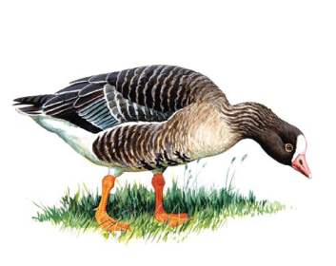
Гуска мала
Весняна міграція в Україні з середини березня до початку травня. Восени з’являється в середині або кінці вересня. В АзовоЧорноморському р-ні трапляється до грудня. Гніздові біотопи — схили берегів річок, вкриті густою рослинністю. На зимівлі та міграціях тримається різних типів водойм. Живиться переважно рослинною їжею.

Slide 7
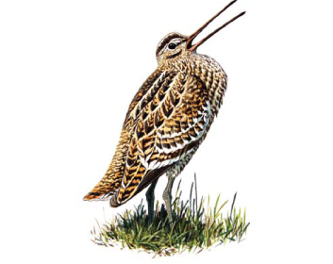
Баранець великий
Гніздовий перелітний птах. Прилітає з початку квітня до початку травня. Оселяється на вологих заболочених заплавних луках та на верхових болотах. Перед початком гніздування відбувається групове або одиничне токування самців. Відкладання яєць з початку травня до початку червня в залежності від строків весняної повені. У повній кладці 4 яйця. Насиджування триває 22–27 днів. Осіння міграція з початку серпня до середини жовтня. Зимує переважно у сх. і пд.-сх. Африці, а також в Палестині та Месопотамії. Живиться наземними комахами, личинками комах, що живуть у ґрунті, дощовими черв’яками.

Slide 8
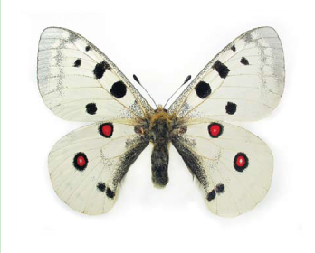
Аполлон
Дуже локальний вид. Місця можливого перебування: на рівнинах — бори та суборі бори та субари на піщаних та кам’янистих ґрунтах з паростю очитку (заяча капуста), рідколісся, степові петрофітні схили, у горах — сонячні скелясті місця у лісовій і субальпійській смугах, найвірогідніше, в місцях вапнякових відшарувань. Дає 1 генерацію на рік. Літ метеликів триває з червня до серпня. Імаго активні найчастіше після полудня, лише у сонячну погоду. Самка відкладає яйця по одному на нижню поверхню листка або на стебло рослини. Розвиток яєць триває 2–8 тижнів; зимує гусінь, найчастіше у оболонці яйця. Гусінь живиться листям очитку. Заляльковуються у коконі між камінням тощо.

Slide 9
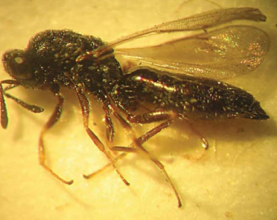
Архірилея чорна
Тіло самки видовжено-циліндричне, 2,5–4 мм завдовжки, чорне. Самець менших розмірів, 2–3 мм, забарвлення як у самки, відрізняється від самки дещо коротшим черевцем. Скульптура поверхні в обох статей дрібно комірчаста, на черевці виражена дещо слабше, ніж на дорсальній поверхні грудей. Крила незабарвлені. Жилкування з довгими маргінальною та постмаргінальною жилками. Вусики з 8-члениковим джгутиком і 3-члениковою булавою. Груди слабко опуклі, проміжний сегмент майже горизонтальний. Черевце циліндричне, у самки дещо довше за голову та груди взяті разом, у самця дещо коротше за довжину голови та грудей. Яйцеклад самки короткий, не виступає за вершину черевця.

Slide 10
Дякую за увагу!

